Slide 1
客户至上 精诚团结
临床试验统计设计的关键因素
付海军 上海韧致医药科技有限公司
2019-04-13 ● 泰州
韧致医药®

Slide 2
声明及致谢
下列幻灯片陈述的观点和意见，仅为演讲者个人看法，不代表会议主办/承办单位，且与演讲者受聘或所属单位无关。
本幻灯材料属于演讲者个人知识产权，受中国版权法律保护，未经许可不得使用，演讲者对演讲材料保留所有权利。
本PPT采用大量夏结来老师公开授课PPT页面。

Slide 3
目 录
01
临床开发路径
02
临床设计新方法
03
试验设计基本原则
04
试验设计关键要素
05
统计比较类型
06
统计分析要素

Slide 4
临床评价过程
药械有效性和安全性评价是循序渐进的过程:
首次用于人体（FIH） → 耐受性试验
建构概念（PoC： I、Ila、IIb ）: 探索性研究
确证（confirm , III , 关键证据）: 关键性试验
上市后研究（IV, RWR, IIT）

Slide 5
逐步接近真相
I期
外国患者
中国患者
III期
不良反应监测
上市后/循证
II期
IV期
Real-World
药物临床评价是一个持续不歇、可能随时间变化且永远无法完成的任务！

Slide 6
临床试验新方法
耐受性研究：3+3爬坡、TPI法、mTPI法、CRM法、BOIN法
探索试验: 随机缩减、I/II期无缝设计、富集设计、扇形设计、篮子设计
确证性试验：成组序贯、SSR、缺失数据填补(MI、MMRM）

Slide 7
设计方法的进阶
more and more flexible
传统试验设计方法
平行对照设计 交叉设计
析因设计 ……
成组序贯设计
Pocock设计 alpha消耗函数
O’Berin-Fleming设计 ……
适应性
设计
样本量再估计 随机化方案调整
Ⅱ/Ⅲ期临床试验无缝链接 ……

Slide 8
成组序贯设计
试 验 结 束
n₁个受试者
期中分析1
拒绝H₁ | 接受H₀
n₂个受试者
期中分析2
拒绝H₁ | 接受H₀
……
n_{k}个受试者
终末分析
阶段1
阶段2
……
阶段k

Slide 9
成组序贯常用方法
O’Brein-Fleming设计：最为常用。方法较为保守，总样本量接近于单阶段。
Pocock设计：风险均摊，各阶段名义检验水准基本相等。
alpha消耗函数：可选用不同的函数形式，实现上述两种方法的协调。

Slide 10
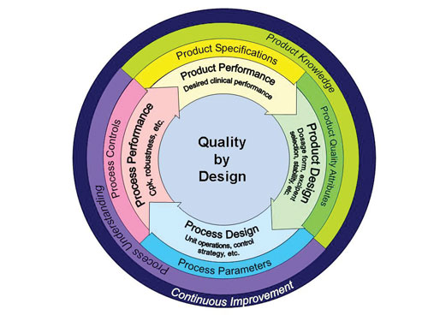
临床试验设计基本原则
重复：足够样本量
对照：合理可比
随机：试验处理随机分配
尽可能盲法
尽可能减少脱落
尽可能依从方案

Slide 11
重复
研究样本选择
样本量
与既往研究结果相符
双Pivotal试验：天然药？
重复

Slide 12
样本量估算
I-Ⅱ期临床试验的样本量难以用统计方法来确定
Ⅲ期临床试验的样本量必须严格按照统计方法来确定
基于试验主要目的
样本量计算永远都有不确定性
伦理与投入的权衡

Slide 13
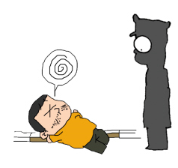
研究对照
对照作用
有参比物
扣除未知影响因素：暗示效应等
对照方法
安慰剂对照：空白剂 v.s 赋型剂
阳性对照
剂量组间对照
历史对照：单组目标值
对照

Slide 14
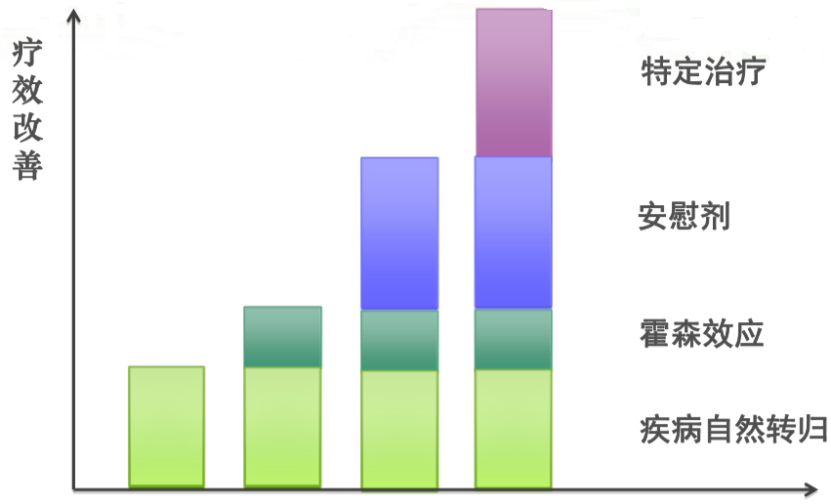
安慰剂对照
安慰剂对照是发现药物有效性和安全性的最直接、最经济的手段
在药物有效性未知的情况下，安慰剂对照伦理学风险是可控
IDMC(独立数据监测委员会）的设置能有效保护受试者的权益
采用适当的技术手段，如加载试验、早期脱离技术(early escape)，随机撤药（randomized withdraw)能有效的保护受试者

Slide 15
随机
随机作用
统计概率论要求
扣除选择性偏倚：对象选择、分组
随机方法
多中心代表性
常用区组，保持对等
中央随机与中心分层随机
随机

Slide 16
常用随机方法
简单随机化（Simple Randomization）
限制性随机化（Restricted Randomization）
区组随机化 (Block Randomization)
分层随机化 (Stratified Randomization)
分层区组随机化 (Stratified Block Randomization)
动态随机化 (Adaptive Randomization)
瓮法（Urn）
最小化法（Minimization）

Slide 17
随机案例
完全随机
区组随机
分层随机
动态随机
A组
❶
②
③
❺
❾
⑩
⓫
B组
❹
⑥
❼
❽
⓬
A组
❶
②
⑥
❼
⑩
⓫
B组
③
❹
❺
❽
❾
⓬
A组
③
⑩
❶
❹
❽
⓫
B组
②
⑥
❼
❺
❾
⓬
A组
❶
②
③
❺
❾
⓫
B组
❹
⑥
❼
❽
⑩
⓬
备注：黑底代表男性、白底代表女性

Slide 18
随机风险
IWRS系统是极高危计算机化系统
系统的稳定性、安全性、独立性
系统上线测试
系统下线管理
应有系统验证性文件
有良好的响应和维护
最好不要嵌入EDC系统

Slide 19
观察指标
观察指标必须有明确的定义和可靠的依据，不允许随意修改
主要指标：通常仅一个；用于SS估算；分析模型事先规定，不得更改
次要指标：系支持性指标，也许事先规定指标的定义
复合指标：可对单独指标进行单独分析；量表应公认或自行验证
全局指标：不建议将“综合疗效和安全性”的全局评价指标
替代指标：需要考察能否成为临床获益的替代指标
定性指标：应具有临床意义、领域公认、试验方案中明确规定
Notes:
付总的经历与社会职务

Slide 20
统计比较类型
T-C95%CI
T-C95%CI
优效性
等效性
非劣性
0
better
0
better
T-C95%CI
T-C95%CI
-△
△
-△
△
0
0
T-C95%CI
T-C95%CI
-△
better
-△
better
0
0

Slide 21
统计分析集
数据集事先需要明确定义，盲态审核时确认每位受试者所属的分析集
通常包括全分析集（FAS）、符合方案集（PPS）和安全集（SS）
在定义数据集时，需遵循：使偏倚减到最小；控制I类错误率的增加
非常有限的情况才可以从FAS剔除，通常包括：违反重要入组标准；受试者未接受试验用药物的治疗；随机化后无任何观测数据
PPS受试者一般：（1）完成最小暴露量（2）试验中主要指标的数据均可以获得；（3）未对试验方案有重大的违背。
SS通常包括所有随机化后至少接受一次治疗且有安全性评价的受试者

Slide 22
常用统计方法1
是
成组t检验
是
方差齐
两组比较
正态
否
t’检验
是
独立
否
Wilcoxon秩和检验
否
配对t检验
计量数据
是
均数差值正态
否
Wilcoxon符号秩和
是
单因素方差分析
是
单因素
多组比较
正态
否
多因素方差分析
是
独立
否
Kruskal-Wails秩和
否
是
重复测量方差分析
正态
否
Friedman秩和检验

Slide 23
常用统计方法2
卡方检验、准确概率
是
四格表
独立
否
定性数据
McNemar配对卡方
卡方检验、准确概率
是
R*C表
独立
否
McNemar-Bowker配对卡方

Slide 24
常用统计方法3
连续性
多元线性回归
计量数据
二分类
二分类Logistic回归
分类型
否
无序多分类
无序多分类Logistic回归
时间变量
有序多分类
有序多分类Logistic回归
是
重复测量方差分析

Slide 25
中心效应
中心效应：常见无中心效应、有中心效应无交互作用、有中心效应且与处理组间存在交互作用
定量的交互作用
定性的交互作用
例1：##药物治疗上感有效率
中心 | 试验组 | 安慰剂组
01 | 90% | 60%
02 | 80% | 58%
03 | 60% | 36%
例2：##药物治疗上感有效率
中心 | 试验组 | 安慰剂组
01 | 90% | 50%
02 | 80% | 40%
03 | 50% | 60%
Notes:
付总的经历与社会职务

Slide 26
亚组分析
亚组分析：通常是小样本，且未按亚组随机化，故对于亚组分析的解释应当慎重
##药物治疗上感有效率
 | 试验组 | 安慰剂组
总体分析 | 75% | 70%
亚组分析
- 男性患者 | 80% | 62%
- 未抽烟患者 | 90% | 60%
- 首次用药患者 | 78% | 80%
- 重度患者 | 60% | 56%
Notes:
付总的经历与社会职务

Slide 27
多重性分析
多重性问题：多个主要指标、多个组、多个时间点的比较、期中分析、亚组分析、多个分析集等，导致Ⅰ类错误概率增加的现象
##药物治疗上感有效率
 | 试验组 | 安慰剂组
总体疗效 | 75% | 70%
各个指标
- 止咳 | 70% | 76%
- 镇痛 | 76% | 72%
- 解热 | 66% | 60%
- 祛痰 | 86% | 65%
##药物治疗高血压控制率
 | 试验组 | 对照组
用药3月后 | 75% | 70%
时间分析
- 用药1周 | 40% | 22%
- 用药2周 | 70% | 70%
- 用药1月 | 80% | 69%
- 用药2月 | 76% | 70%
Notes:
付总的经历与社会职务

Slide 28
P值统计学/临床意义
用药3月后舒张压下降
 | 试验组 | 对照组 | P值
研究1 | 8.2 | 6.6 | 0.0068
研究2 | 10.6 | 5.8 | 0.0391
研究3 | 12.8 | 6.2 | 0.0885
用药5天后上感治愈率
 | 试验组 | 安慰剂组 | P值
研究1 | 70% | 65% | 0.0426
研究2 | 80% | 58% | 0.0519
研究3 | 90% | 62% | 0.0107
Notes:
付总的经历与社会职务

Slide 29
结果可靠性
研究对象特征具有代表性，如人口学符合疾病特征
不同分析人群结果一致，如FAS与PPS结论一致
不同分析方法结果一致，如前进与后退回归方式
统计分析各指标相互验证，如神经功能评分与生活质量结果一致
统计分析结果稳健，如敏感度分析一致
结果具备生物合理性，如喝酒与肺癌
结果有重现性，如对照药疗效与文献一致
Notes:
付总的经历与社会职务

Slide 30
阴性结果解读
临床研究不能简单解读为阳性或阴性
有潜在的获益?
研究underpower，导致inconclusive?
主要结局定义是否合适？
研究对象是否合适？
药物用法用量是否合适？
数据质量是否存在缺陷？
探索性分析是否有意义：亚组、次要结局、敏感性分析？
Notes:
付总的经历与社会职务

Slide 31
谢 谢！
付海军
Hadrian.fu@zenithcro.com
13601912507

